Slide 1
معمل تحليل وتصميم النظم
أ/نمارق يعقوب جارالنبي

Slide 2
الدراسة التفصيلية
تعتبر المرحله التمهيدية المرحله الاولي في دراسة النظام لاي مشروع ولها عدت اسماء مرحله الدراسه التحضيريه او مرحلة المسح الاولي او مرحله تعريف المساله.
الهدف من هذه المرحله هو التعرف علي حقيقه المشاكل تحت الدراسة للحصول علي حلول لتلك المشاكل.

Slide 3
تحديد المشكلة
خلفيه تاريخية عن المنظمة.
الهيكل التنظيمي للمنظمة.
هو عبارة عن وصف بياني للوظائف والمستويات الادارية للمؤسسة ويعطي الهيكل التنظيمي تصورا عاما للبنية التي تقوم عليها المؤسسة .
وتكمن اهمية الهيكل التنظيمي ان المحلل يحتاج ان يعرف المواقع الاداريه التي يمكن الحصول عليها من المعلومات التي يحتاجها المحلل لحل مسأله معينة كما يعرف اتجاه سير البيانات بين المستويات الاداريه

Slide 4
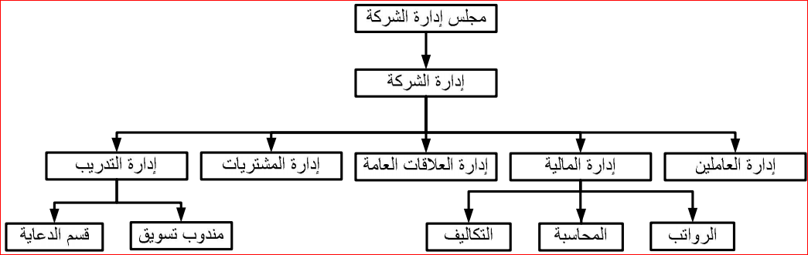

Slide 5
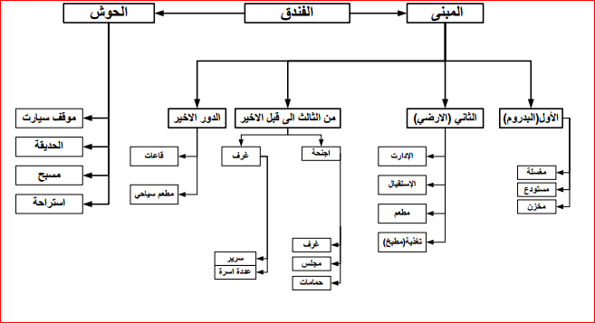

Slide 6
اراء العاملين
تختلف اراء العاملين من شخص لاخر اذا يجب علي محلل النظام ان يكون قادرا علي ان يميز بين اراء العاملين الصحيحه والخاطئة ليتمكن من استخلاص الحقائق حيث ياخذ اراء عامة عن النظام القائم وليس تفاصيل النظام القائم.

Slide 7
إيجاد المشاكل
في هذه الجزء يقوم باستخلاص المشاكل من اراء العاملين حيث يتم وضعها علي شكل نقاط من اجل ان يسهل حل هذة المشاكل .امثله لبعض المشاكل:
البطء في العمل.
صعوبة استرجاع البيانات التاريخيه الخاصة ب العملاء
التاخير في عملية الحجوزات
عدم الدقة في الحسابات
كثرة الاخطاء التي تقع من قبل الموظفين في عمليات التسجيل والحسابات.

Slide 8
وضع الاهداف
الاعتبارات التي يجب اخذها عند وضع الاهداف:
يجب تعريف الهدف بوضوح
ايجاد اكبر ربح (ايجاد اكبر ربح من خلال تقليل التكاليف)
يجب تعين قيمه الهدف المطلوب
تقليل عدد الموظفين الي 10%
تحديد الهدف بزمن معين
انجاز معاملة الشراء خلال يوم واحد فقط.
يجب تحقيق الهدف
قبل وضع الهدف يجب ان نتاكد بأن ابالامكان تحقيق الهدف الموضوع.

Slide 9
امثلة علي الاهداف
تبسيط الاجراءات والتخلص من العمليات غير الضروريه.
خفض تكاليف التشغيل الحالي مع الاقلال من العمل المكتبي.
الزيادة فيسرعه تنفيذ الاعمال الروتينية .

Slide 10
نطاق تطبيق النظام
اين يتم تطبيق النظام وعلي اي اداراة او قسم وماهو مدي الربط بين هذه الاداراة والاقسام من اجل التفاعل بين هذة الادارة والاقسام وبالتالي نقوم بوضع الخدمات علي شكل نقاط:
تسجيل بيانات الموردين والعملاء.
عملية المشتريات والمبيعات.
التوريد المخزني.
عملية اصدار التقارير للخدمات السابقه
عملية ارشفه للملفات.

Slide 11
المطلوب
خلفية تاريخيه عن المنظمه ونبذه عنها وعن طبيعة عملها.(مالايقل عن صفحه ).
الهيكل التنظيمي للمنظمه
تحديد المشاكل التي تواجه الموظفين او الادارة.(في شكل نقاط).
تحديد الاهداف
تحديد الخدمات او خطوات عمل المنظمه ب الترتيب.

Slide 12
THE END

